Slide 1



Data Sets
Ciencia de Datos
Ing. Jesús Ariel Gonzalez Bonilla

Slide 2





¿Qué es un Dataset?
Conjunto estructurado de datos organizados en filas y columnas.
Cada fila → un registro u observación.
Cada columna → una variable o atributo.
Puede provenir de distintas fuentes:
Archivos planos (.csv, .txt, .json).
Bases de datos relacionales o no relacionales.
APIs y servicios web.
Repositorios abiertos de datos.
Ejemplo: Un dataset de ventas puede tener columnas como fecha, producto, precio, cantidad.

Slide 3


Tipos de Datasets
Estructurados
No Estructurados
1
Organizados en tablas de filas y columnas.
Ejemplos: SQL, CSV, Excel.
Fáciles de buscar, filtrar y analizar.
2
Datos sin un formato predefinido.
Ejemplos: texto libre, correos, imágenes, audio, video.
Más difíciles de procesar, requieren técnicas de IA/NLP.
Semi-estructurados
Locales vs. Remotos
3
4
Tienen cierta organización, pero no tan rígida como una tabla.
Ejemplos: JSON, XML, YAML.
Usados en APIs y sistemas modernos de integración.
Locales: almacenados en el PC (ej. datos.csv).
Remotos: en la nube o accesibles por API/servidor.
Ejemplo: descargar dataset desde Kaggle o datos.gov.
5
Pequeños vs. Masivos (Big Data)
Pequeños: caben en memoria y se procesan con Pandas/Excel.
Masivos: necesitan tecnologías distribuidas (Spark, Hadoop, BigQuery).
Escala: desde miles de filas hasta billones de registros.

Slide 4


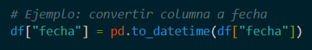
Limpieza y Preparación de Datasets
Valores nulos o faltantes (NaN) → se pueden eliminar o reemplazar con media, mediana o moda según el caso.
Duplicados → evitar registros repetidos que distorsionen el análisis.
Estandarización de categorías → unificar formatos como “M / Masculino / Hombre”.
Conversión de tipos de datos → transformar texto a fecha, números en enteros o decimales, etc.
Escalado o normalización → importante cuando se aplican algoritmos de Machine Learning.

Slide 5
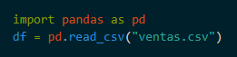
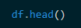
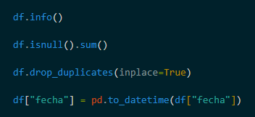
Flujo básico de trabajo con datos
Cargar el dataset:
Revisar las primeras filas:
1
2
Ver información general:
Detectar valores faltantes:
3
4
Eliminar duplicados:
Convertir una columna a fecha:
5
6

Slide 6
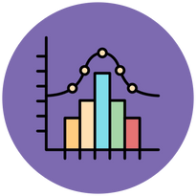
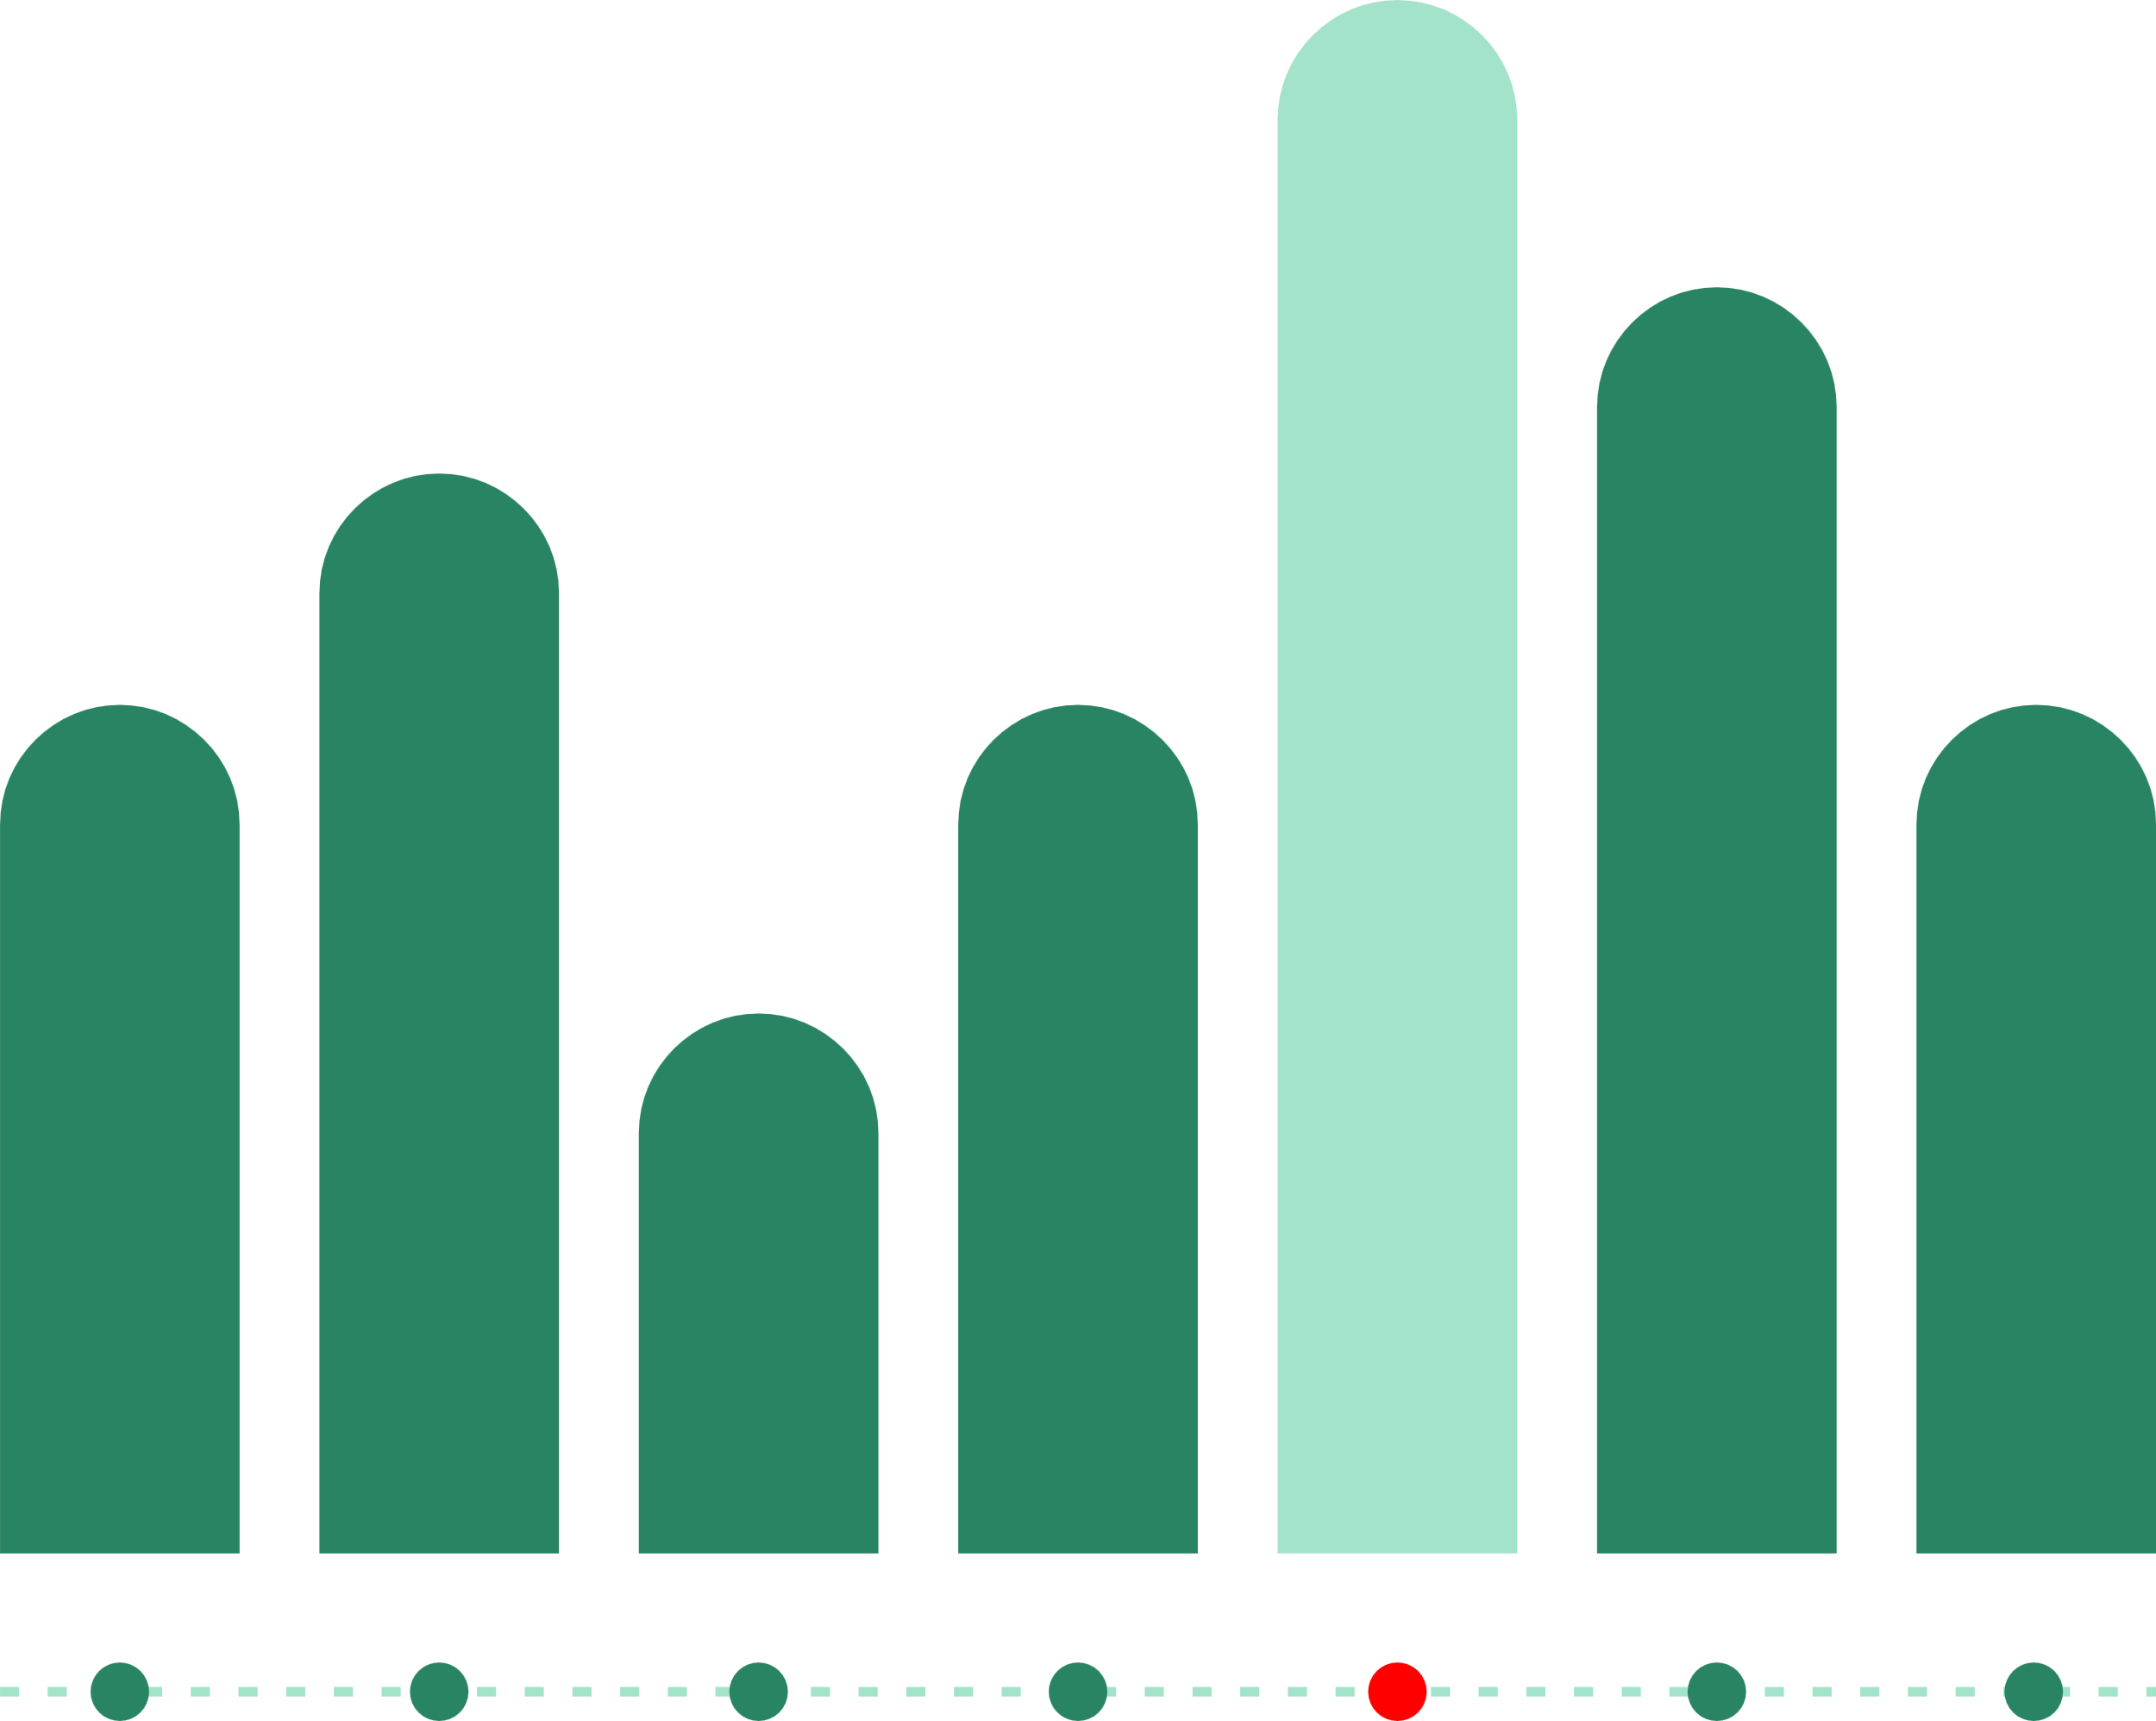
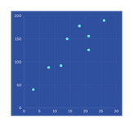
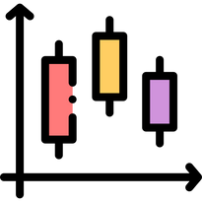
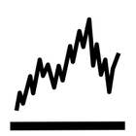
Visualización Inicial
Histogramas → muestran la distribución de variables numéricas y posibles sesgos.
Gráficos de barras → útiles para comparar categorías (ventas por producto, clientes por ciudad).
1
2
Diagramas de dispersión → revelan relaciones entre dos variables (ej. edad vs ingresos).
Boxplots → permiten identificar valores atípicos o extremos.
3
4
5
Series de tiempo → analizan tendencias cuando los datos incluyen fechas.

Slide 7
Fuentes para Practicar con Datasets
Kaggle (https://www.kaggle.com/datasets).
4
Google Dataset Search.
1
UCI Machine Learning Repository (https://archive.ics.uci.edu).
2
3
Open Data Gov (https://www.datos.gov.co/).

Slide 8


Thynk Unlimited
Conclusión
Los datasets son la base del análisis de datos y su calidad determina la validez de los resultados. Comprender cómo leerlos, identificar los tipos de datos y aplicar una limpieza adecuada es esencial antes de cualquier visualización o modelo. Un primer acercamiento práctico, acompañado de una exploración inicial, permite detectar patrones, errores y oportunidades. En síntesis, un buen análisis comienza siempre con un dataset bien preparado y comprendido.

